Slide 1
Chương 5: KỸ thuật GHÉP KÊNH

Slide 2
Hệ thống thông tin số điển hình
Mã hóa nguồn
Mật mã hóa
Mã hóa kênh
Đa truy cập
X
M
T
Định dạng
Ghép kênh
Điều chế
Kênh
thông
tin
Đồng bộ
Định dạng
Giải mã nguồn
Giảimật mã
Giảimã kênh
Giải điều chế
Giải truy cập
R
C
V
Tách kênh

Slide 3
Nội dung
Giới thiệu kỹ thuật ghép kênh
Phân biệt ghép kênh và đa truy cập
Kỹ thuật ghép kênh FDM
Kỹ thuật ghép kênh TDM

Slide 4
Sửa bài tập FDM
Thiết kế hệ thống FDM gồm 7 kênh thoại, mỗi kênh nằm trong dải tần số từ 300Hz đến 3400Hz. Tín hiệu FDM được tạo thành từ các tín hiệu điều chế SSB biên trên và nằm trong dải tần từ 30kHz đến 70kHz.
a) Vẽ phổ của tín hiệu FDM, trong đó ghi rõ vị trí các phổ thành phần và băng thông bảo vệ.
b) Vẽ sơ đồ khối phát của hệ thống FDM và xác định rõ các thông số của các khối.
c) Đổi từ SSB biên trên thành SSB biên dưới, vẽ phổ tín hiệu FDM.

Slide 5
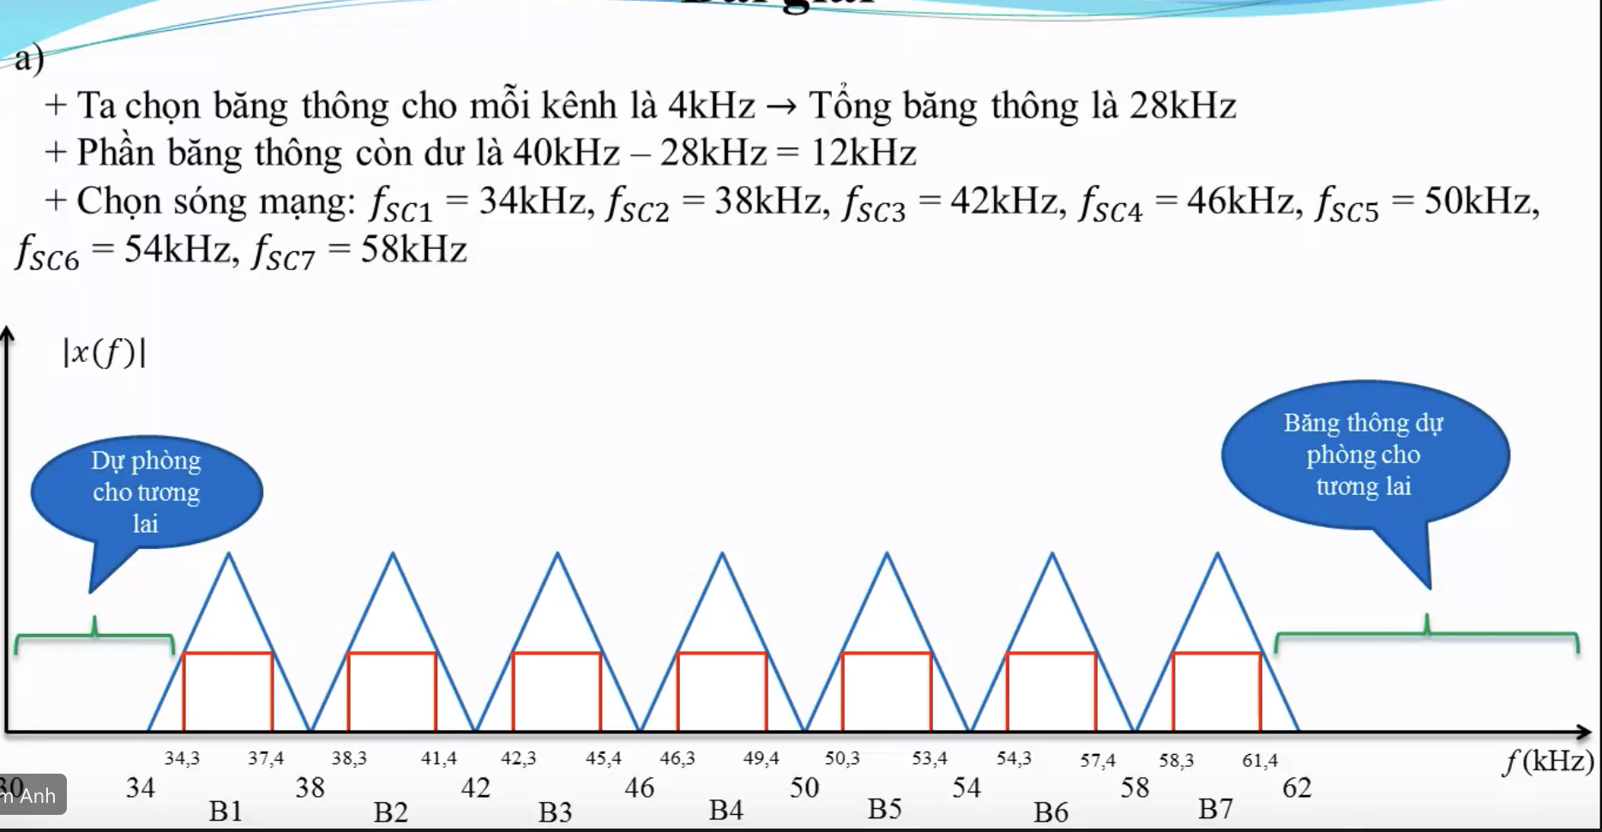
Nhóm 12

Slide 6
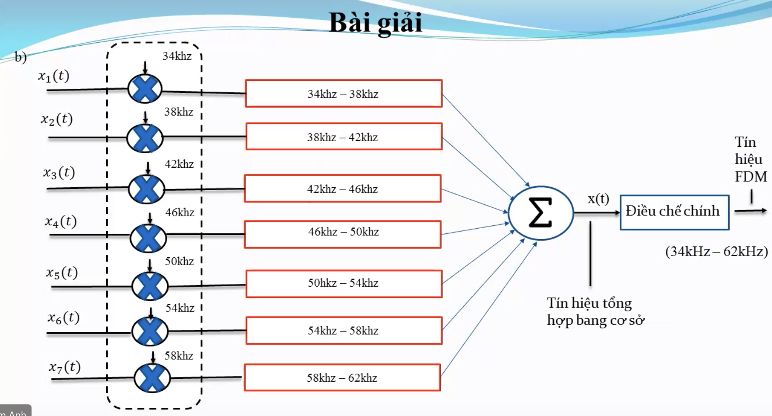
Nhóm 12

Slide 7
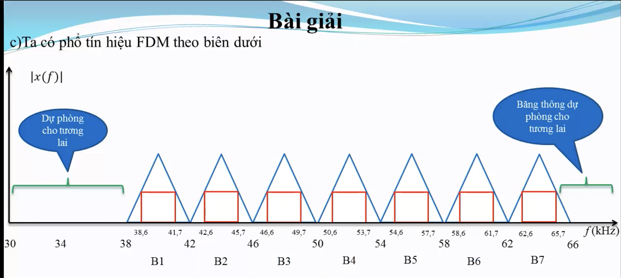
Nhóm 12

Slide 8
Nội dung
Giới thiệu kỹ thuật ghép kênh
Phân biệt ghép kênh và đa truy cập
Kỹ thuật ghép kênh FDM
Kỹ thuật ghép kênh TDM

Slide 9
TDM là gì?
TDM truyền các tín hiệu nhánh từ các đầu cuối khác nhau qua cùng một kênh băng rộng với cùng một dải tần số nhưng vào các thời điểm khác nhau.
TDM thực hiện ghép kênh cho tín hiệu số.
Đối với tín hiệu tương tự, thực hiện TDM theo 2 cách:
Cách 1: số hoá tín hiệu tương tự trước khi ghép
Cách 2: vừa lấy mẫu vừa kết hợp với ghép kênh
Notes:
TDM là kỹ thuật ghép kênh cho cả tín hiệu tương tự và số. Tuy nhiên về nguyên tắc, tín hiệu tương tự phải được số hóa trước khi ghép. Cũng có thể thực hiện lấy mẫu kết hợp với ghép kênh TDM như đã trình bày trong chương 3. TDM thực hiện truyền các tín hiệu khác nhau qua cùng một kênh băng rộng với cùng tần số nhưng vào các thời điểm khác nhau. Sự trực giao giữa các tín hiệu ở đây chính là trực giao về thời gian.
Trong khối ghép kênh bên phát, thời gian được phân thành các khe thời gian, ấn định mỗi khe cho một dòng số đến từ một kênh khác nhau theo cách xoay vòng. Việc tách kênh được thực hiện bên thu bằng cách chuyển mạch tín hiệu thu vào các thời điểm thích hợp. Khác với FDM, trong hệ thống TDM, yêu cầu tất cả các bộ phát và thu phải tuân theo một đồng hồ chung.

Slide 10
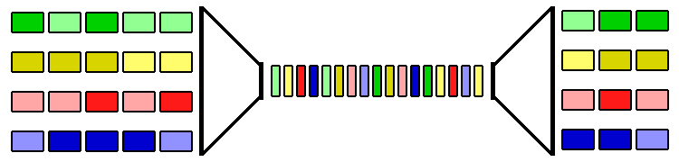
Ví dụ 1 – TDM đồng bộ
Ghép 4 kênh nhánh số:
Chia thời gian thành các khe thời gian khác nhau
Ấn định một khe thời gian cho mỗi tín hiệu nhánh khác nhau theo kiểu xoay vòng
Nhánh nào không có dữ liệu thì khe tương ứng trống → phí
MUX
DEMUX
Notes:
TDM là kỹ thuật ghép kênh cho cả tín hiệu tương tự và số. Tuy nhiên về nguyên tắc, tín hiệu tương tự phải được số hóa trước khi ghép. Cũng có thể thực hiện lấy mẫu kết hợp với ghép kênh TDM như đã trình bày trong chương 3. TDM thực hiện truyền các tín hiệu khác nhau qua cùng một kênh băng rộng với cùng tần số nhưng vào các thời điểm khác nhau. Sự trực giao giữa các tín hiệu ở đây chính là trực giao về thời gian.
Trong khối ghép kênh bên phát, thời gian được phân thành các khe thời gian, ấn định mỗi khe cho một dòng số đến từ một kênh khác nhau theo cách xoay vòng. Việc tách kênh được thực hiện bên thu bằng cách chuyển mạch tín hiệu thu vào các thời điểm thích hợp. Khác với FDM, trong hệ thống TDM, yêu cầu tất cả các bộ phát và thu phải tuân theo một đồng hồ chung.

Slide 11
Ví dụ 1 (tt)
Ký tự
Bit
1
2
3
4
5
6
7
8
Kênh 1
Kênh 2
1
2
3
4
5
6
7
8
Kênh 3
1
2
3
4
5
6
7
8
Kênh 4
1
2
3
4
5
6
7
8
12345678
12345678
12345678
12345678
Ghép 4 kênh

Slide 12
Ví dụ 1 (tt)
Bit
1
2
3
Kênh 1
Kênh 2
1
2
3
Kênh 3
1
2
3
Kênh 4
1
2
3
Ghép 4 kênh
1
1
1
1
2
2
2
2
3
3
3
3

Slide 13
Ví dụ 2
Ghép 3 kênh nhánh tương tự:
Chia chu kỳ T_{S} thành 3 khe T_{S}/3, với f_{S =} 1/T_{S} được xác định theo định lý lấy mẫu như không ghép kênh.
Bộ chuyển mạch 3 đầu vào lần lượt lấy mẫu các tín hiệu nhánh, tạo ra dãy xung TDM-PAM 1-2-3-1-2-3…, mỗi xung PAM trong 1 khe
x₁(t)
x₁(t)
LPF
TDM-PAM
TDM-PCM
TDM-PAM
x₂(t)
x₂(t)
ADC
Kênh
DAC
LPF
x₃(t)
x₃(t)
Đồng bộ
LPF
T/h tương tự vào
T/h tương tự ra
Notes:
Bộ lấy mẫu kết hợp với ghép kênh có thể xem như một bộ chuyển mạch 3 đầu vào, lần lượt lấy mẫu các tín hiệu tương tự trong 3 kênh.
đầu ra của bộ lấy mẫu chính là dãy xung PAM được lấy mẫu lần lượt từ ba tín hiệu tương tự vào.
Tần số lấy mẫu được xác định theo định lý lấy mẫu như trường hợp không ghép kênh. Gọi tần số lấy mẫu là f_{S}, chu kỳ lấy mẫu là T_{S} = 1/ f_{S}, khoảng cách giữa hai xung PAM cạnh nhau trong dãy xung TDM-PAM là T_{S}/ 3.
Bộ chuyển mạch bên thu phải đồng bộ hoàn toàn với bộ chuyển mạch bên phát để các xung PAM xuất hiện chính xác trong kênh tương ứng. Điều này được gọi là đồng bộ khung (frame synchronization).
Bộ lọc thông thấp (LPF) được sử dụng để tái tạo tín hiệu tương tự từ các xung PAM. Nếu băng thông của kênh truyền không đủ rộng thì có thể xảy ra giao thoa liên ký tự ISI dù cho đồng bộ trong hệ thống vẫn được duy trì tốt. Tín hiệu trong kênh này có thể xuất hiện trong kênh khác và gọi hiện tượng này là xuyên âm (crosstalk).

Slide 14

Ví dụ 2
Chuỗi xung TDM-PAM ở đầu ra của bộ chuyển mạch:
T_{S}/3
x₁(t)
t
x₃(t)
T_{S}
x₂(t)
Notes:
Bộ lấy mẫu kết hợp với ghép kênh có thể xem như một bộ chuyển mạch 3 đầu vào, lần lượt lấy mẫu các tín hiệu tương tự trong 3 kênh.
đầu ra của bộ lấy mẫu chính là dãy xung PAM được lấy mẫu lần lượt từ ba tín hiệu tương tự vào.
Tần số lấy mẫu được xác định theo định lý lấy mẫu như trường hợp không ghép kênh. Gọi tần số lấy mẫu là f_{S}, chu kỳ lấy mẫu là T_{S} = 1/ f_{S}, khoảng cách giữa hai xung PAM cạnh nhau trong dãy xung TDM-PAM là T_{S}/ 3.
Bộ chuyển mạch bên thu phải đồng bộ hoàn toàn với bộ chuyển mạch bên phát để các xung PAM xuất hiện chính xác trong kênh tương ứng. Điều này được gọi là đồng bộ khung (frame synchronization).
Bộ lọc thông thấp (LPF) được sử dụng để tái tạo tín hiệu tương tự từ các xung PAM. Nếu băng thông của kênh truyền không đủ rộng thì có thể xảy ra giao thoa liên ký tự ISI dù cho đồng bộ trong hệ thống vẫn được duy trì tốt. Tín hiệu trong kênh này có thể xuất hiện trong kênh khác và gọi hiện tượng này là xuyên âm (crosstalk).

Slide 15
Ví dụ 2
x₁(t)
x₁(t)
LPF
TDM-PAM
TDM-PCM
TDM-PAM
x₂(t)
x₂(t)
ADC
Kênh
DAC
LPF
x₃(t)
x₃(t)
Đồng bộ
LPF
T/h tương tự vào
T/h tương tự ra
Bộ chuyển mạch bên thu phải đồng bộ với bộ chuyển mạch bên phát để các xung PAM xuất hiện chính xác trong khe (kênh) tương ứng.
Notes:
Bộ lấy mẫu kết hợp với ghép kênh có thể xem như một bộ chuyển mạch 3 đầu vào, lần lượt lấy mẫu các tín hiệu tương tự trong 3 kênh.
đầu ra của bộ lấy mẫu chính là dãy xung PAM được lấy mẫu lần lượt từ ba tín hiệu tương tự vào.
Tần số lấy mẫu được xác định theo định lý lấy mẫu như trường hợp không ghép kênh. Gọi tần số lấy mẫu là f_{S}, chu kỳ lấy mẫu là T_{S} = 1/ f_{S}, khoảng cách giữa hai xung PAM cạnh nhau trong dãy xung TDM-PAM là T_{S}/ 3.
Bộ chuyển mạch bên thu phải đồng bộ hoàn toàn với bộ chuyển mạch bên phát để các xung PAM xuất hiện chính xác trong kênh tương ứng. Điều này được gọi là đồng bộ khung (frame synchronization).
Bộ lọc thông thấp (LPF) được sử dụng để tái tạo tín hiệu tương tự từ các xung PAM. Nếu băng thông của kênh truyền không đủ rộng thì có thể xảy ra giao thoa liên ký tự ISI dù cho đồng bộ trong hệ thống vẫn được duy trì tốt. Tín hiệu trong kênh này có thể xuất hiện trong kênh khác và gọi hiện tượng này là xuyên âm (crosstalk).

Slide 16
Đồng bộ khung trong hệ thống TDM
Đồng bộ khung nhằm đảm bảo bên thu phân biệt chính xác dữ liệu trong kênh này với dữ liệu trong kênh khác → dữ liệu được đưa đến kênh đầu ra thích hợp.
Phương pháp đồng bộ khung:
Phương pháp 1: Gởi tín hiệu đồng bộ khung trên một kênh đồng bộ riêng → không kinh tế
Phương pháp 2: Nhúng tín hiệu đồng bộ khung vào chính luồng tín hiệu TDM → tiết kiệm
Notes:
đồng bộ khung là cần thiết để bên thu có thể phân biệt chính xác dữ liệu trong kênh này với dữ liệu trong kênh khác, từ đó dữ liệu được đưa đến kênh đầu ra thích hợp.
Có thể cung cấp đồng bộ khung cho mạch tách kênh bên thu bằng hai cách: gởi tín hiệu đồng bộ khung từ bộ phát trên một kênh riêng hoặc chèn tín hiệu đồng bộ khung vào chính tín hiệu TDM. Cách thứ hai kinh tế hơn do không cần một kênh đồng bộ riêng.

Slide 17
Cấu trúc khung TDM
Khe 1
Khe 2
Khe N
Dữ liệu kênh N
s₁
s₂
s_{K}
Dữ liệu kênh 1
Dữ liệu kênh 2
Dữ liệu kênh N
s₁
Từ mã đồng bộ khung
Dữ liệu
Khung
Notes:
đồng bộ khung là cần thiết để bên thu có thể phân biệt chính xác dữ liệu trong kênh này với dữ liệu trong kênh khác, từ đó dữ liệu được đưa đến kênh đầu ra thích hợp.
Có thể cung cấp đồng bộ khung cho mạch tách kênh bên thu bằng hai cách: gởi tín hiệu đồng bộ khung từ bộ phát trên một kênh riêng hoặc chèn tín hiệu đồng bộ khung vào chính tín hiệu TDM. Cách thứ hai kinh tế hơn do không cần một kênh đồng bộ riêng.

Slide 18
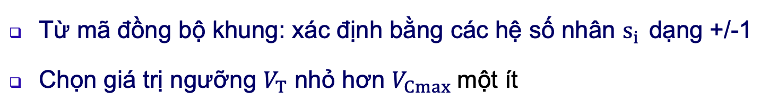
Mạch đồng bộ khung
Từ mã đồng bộ khung: xác định bằng các hệ số nhân $s_{i}$ dạng +/-1
Chọn giá trị ngưỡng $V_{T}$ nhỏ hơn $V_{Cmax}$một ít
TDM
1
2
3
K
Thanh ghi k bit
Clk
s₁ s₂ s₃
s_{K}
v_{C}
+
Đồng bộ khung
v_{T}
_

Slide 19




Ví dụ các trường hợp $V_{c}$khác nhau
1
-1
1
-1
1
1
$$V_{C}min$$
-1
1
-1
1
-1
-1
1
-1
1
-1
1
1
$$V_{C}≠0$$
1
-1
-1
-1
-1
-1
1
-1
1
-1
1
1
$$V_{C} đạt cực đại$$
1
-1
1
-1
1
1
Notes:
Khả năng khôi phục nhầm có thể xảy ra khi các bit tin liên tiếp giống như từ mã đồng bộ khung. Rõ ràng xác suất khôi phục nhầm sẽ giảm xuống nếu ta tăng chiều dài từ mã đồng bộ khung lên. Cũng có thể mã hóa từ mã đồng bộ khung theo một cách riêng sao cho khó trùng với dòng bit tin.
Thực tế thường dùng dãy giả ngẫu nhiên PN (Pseudorandom Noise) để làm từ mã đồng bộ.

Slide 20
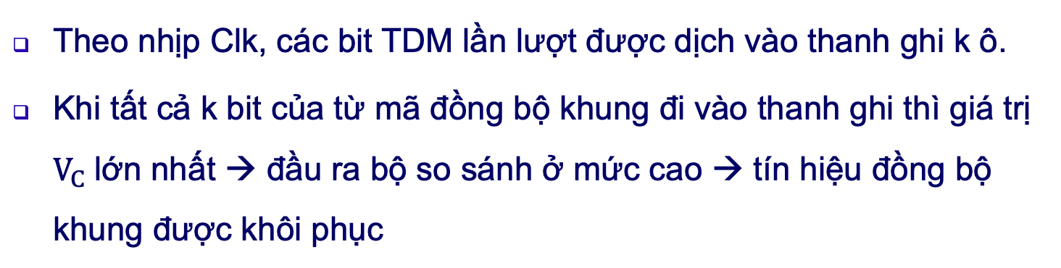
Hoạt động của mạch đồng bộ khung
Theo nhịp Clk, các bit TDM lần lượt được dịch vào thanh ghi k ô.
Khi tất cả k bit của từ mã đồng bộ khung đi vào thanh ghi thì giá trị $V_{C}$lớn nhất → đầu ra bộ so sánh ở mức cao → tín hiệu đồng bộ khung được khôi phục
TDM
1
2
3
K
Thanh ghi k bit
Clk
s₁ s₂ s₃
s_{K}
v_{C}
+
Đồng bộ khung
v_{T}
_
Notes:
Về nguyên tắc, mạch đồng bộ khung tính tương quan chéo giữa tín hiệu TDM khôi phục với từ mã đồng bộ khung được xác định bằng các hệ số nhân cố định là s1,s2,s3… . Giả sử các bit đồng bộ được định dạng là si=+/-1. Theo nhịp đồng hồ thu, các bit trong tín hiệu TDM lần lượt được dịch vào thanh ghi K ô. Nội dung thanh ghi chính là K bit gần nhất. Các bit này được nhân với các bit của từ mã đồng bộ khung , sau đó được cộng lại rồi đưa đến đầu vào dương của mạch so sánh. Khi K bit của từ mã đồng bộ khung xuất hiện trong dòng tín hiệu TDM và được đưa vào thanh ghi thì bit s₁ ở trong ô s₁, bit s₂ ở trong ô s₂, . . . Lúc này điện áp vào bộ so sánh là: Vc=K
K là điện áp lớn nhất có thể có đối với dãy dữ liệu bất kỳ trong thanh ghi. Đặt ngưỡng của bộ so sánh nhỏ hơn K một ít, là , thì đầu ra của bộ so sánh sẽ ở mức cao chỉ trong khoảng T_{b} giây khi từ mã đồng bộ khung hoàn toàn sắp xếp trong thanh ghi. Như vậy, tín hiệu đồng bộ khung đã được khôi phục.

Slide 21
Cấu trúc khung TDM E1
1 khung E1 = 32 khe
0 1 2 3 4 5 6 7 8 9 10 11 12 13 14 15 16 17 18 19 20 21 22 23 24 25 26 27 28 29 30 31
Đồng bộ khung
Báo hiệu
8 bit tin
(khe 1-15, 17-31)

Slide 22
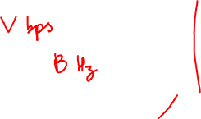
Thiết kế bộ ghép TDM
Tín hiệu nhánh là số
Tín hiệu nhánh là tương tự
Tín hiệu nhánh có hai loại: tương tự và số
Notes:
cấu trúc của một bộ ghép kênh TDM được thiết kế để ghép tín hiệu từ 11 nguồn,
trong đó nguồn 1 là tương tự băng thông 2 kHz, nguồn 2 là tương tự băng thông 4 kHz, nguồn 3 là tương tự băng thông 2 kHz, nguồn 4-11 là số, đồng bộ tại tốc độ 7200 bps. Để đơn giản, giả sử dùng đường truyền TDM đồng bộ và dùng đường truyền riêng để cấp tín hiệu đồng bộ khung cho bên thu.
Trước hết cần phải số hóa các nguồn tương tự. Tần số lấy mẫu các nguồn tương tự theo Nyquist lần lượt là 4 kHz, 8 kHz và 4 kHz. Bộ chuyển mạch ghép kênh giống như hình 6.5, sẽ lần lượt lấy mẫu nguồn 1, nguồn 2, nguồn 3 rồi nguồn 2 (nguồn 2 được lấy mẫu hai lần do tần số lấy mẫu gấp đôi so với nguồn 1 và 3). Vậy bộ chuyển mạch này có bốn đầu vào và một đầu ra, tần số chuyển mạch là f₁ = 4 kHz. Việc lấy mẫu này tạo ra tín hiệu TDM PAM 16000 mẫu trong một giây. Giả sử mỗi mẫu được chuyển sang từ mã PCM 4 bit. Như vậy tín hiệu TDM PCM ở đầu ra ADC có tốc độ là 64 kbps.
Tín hiệu từ 8 nguồn số được chèn thêm bit để tạo thành các dòng số tốc độ 8 kbps.
Tín hiệu số TDM PCM sẽ được kết hợp với dữ liệu từ các dòng số 8 kbps bằng cách sử dụng một bộ chuyển mạch ghép kênh thứ hai. Bộ chuyển mạch này hoạt động theo kiểu xoay vòng lần lượt lấy mẫu dòng TDM PCM 64 kbps, dòng số 8 kbps từ nguồn 4, dòng TDM PCM 64 kbps, dòng số 8 kbps từ nguồn 5, và cứ như thế. Vậy, bộ chuyển mạch thứ hai là bộ chuyển mạch 16 đầu vào và 1 đầu ra, tần số chuyển mạch là f₂ = 8 kHz.
Ví dụ này cho thấy ưu điểm chính của TDM là có thể sắp xếp để ghép kênh cho cả nguồn tương tự và sốv

Slide 23
Ví dụ thiết kế bộ ghép kênh TDM 11 kênh
Thiết kế bộ TDM ghép 11 kênh thông tin, trong đó có:
2 kênh tương tự băng thông 0 → 2 kHz
1 kênh tương tự băng thông 0 → 4 kHz
8 kênh số tốc độ 7200 bps
Bộ biến đổi tương tự số ADC là loại 4 bit.
a) Vẽ sơ đồ khối của hệ thống thiết kế, ghi đầy đủ các giá trị của các đại lượng cần thiết ở tất cả các điểm trên sơ đồ.
b) Giải thích thiết kế.

Slide 24
Ví dụ thiết kế bộ ghép kênh TDM 11 kênh
Phương án 1:
Kênh 1: lấy mẫu 4kHz → ADC 4 bit → tín hiệu số 16kbps → chèn bit
Kênh 2: lấy mẫu 4kHz → ADC 4 bit → tín hiệu số 16kbps → chèn bit
Kênh 3: lấy mẫu 8kHz → ADC 4 bit → tín hiệu số 32kbps
8 kênh số: chèn bit → tốc độ 32kbps
Ghép 11 kênh: tốc độ 352kbps
SL lấy mẫu: 3; SL ADC: 3; SL MUX: 1; SL chèn bit: 10

Slide 25
Ví dụ thiết kế bộ ghép kênh TDM 11 kênh
Phương án 2: ???
Kênh 1: lấy mẫu 4kHz → ADC 4 bit → tín hiệu số 16kbps
Kênh 2: lấy mẫu 4kHz → ADC 4 bit → tín hiệu số 16kbps
Ghép kênh 1 và 2: 32kbps
Kênh 3: lấy mẫu 8kHz → ADC 4 bit → tín hiệu số 32kbps
8 kênh số: chèn bit → tốc độ 32kbps
Ghép 10 kênh: tốc độ 320kbps
SL lấy mẫu: 3; SL ADC: 3; SL MUX: 2; SL chèn bit: 8

Slide 26
Ví dụ thiết kế bộ ghép kênh TDM 11 kênh
Thiết kế bộ TDM ghép 11 kênh thông tin, trong đó có:
2 kênh tương tự băng thông 0 → 2 kHz
1 kênh tương tự băng thông 0 → 4 kHz
8 kênh số tốc độ 7200 bps
Bộ biến đổi tương tự số ADC là loại 4 bit.
a) Vẽ sơ đồ khối của hệ thống thiết kế, ghi đầy đủ các giá trị của các đại lượng cần thiết ở tất cả các điểm trên sơ đồ.
b) Giải thích thiết kế.

Slide 27
Thiết kế bộ ghép TDM 11 kênh tương tự-số
Nguồn 1
2 kHz
Tín hiệu TDM
PAM 16 kHz
Tín hiệu TDM
PCM 64 kbps
ADC
4 bit
Nguồn 2
4 kHz
f₁ = 4 kHz
Nguồn 3
2 kHz
Nguồn 4
7.2 kbps
Chèn bit
8 kbps
8 kbps
Tín hiệu TDM
PCM 128 kbps
Nguồn 5
7.2 kbps
Chèn bit
f₂ = 8 kHz
Nguồn 11
7.2 kbps
8 kbps
Chèn bit
Notes:
cấu trúc của một bộ ghép kênh TDM được thiết kế để ghép tín hiệu từ 11 nguồn,
trong đó nguồn 1 là tương tự băng thông 2 kHz, nguồn 2 là tương tự băng thông 4 kHz, nguồn 3 là tương tự băng thông 2 kHz, nguồn 4-11 là số, đồng bộ tại tốc độ 7200 bps. Để đơn giản, giả sử dùng đường truyền TDM đồng bộ và dùng đường truyền riêng để cấp tín hiệu đồng bộ khung cho bên thu.
Trước hết cần phải số hóa các nguồn tương tự. Tần số lấy mẫu các nguồn tương tự theo Nyquist lần lượt là 4 kHz, 8 kHz và 4 kHz. Bộ chuyển mạch ghép kênh giống như hình 6.5, sẽ lần lượt lấy mẫu nguồn 1, nguồn 2, nguồn 3 rồi nguồn 2 (nguồn 2 được lấy mẫu hai lần do tần số lấy mẫu gấp đôi so với nguồn 1 và 3). Vậy bộ chuyển mạch này có bốn đầu vào và một đầu ra, tần số chuyển mạch là f₁ = 4 kHz. Việc lấy mẫu này tạo ra tín hiệu TDM PAM 16000 mẫu trong một giây. Giả sử mỗi mẫu được chuyển sang từ mã PCM 4 bit. Như vậy tín hiệu TDM PCM ở đầu ra ADC có tốc độ là 64 kbps.
Tín hiệu từ 8 nguồn số được chèn thêm bit để tạo thành các dòng số tốc độ 8 kbps.
Tín hiệu số TDM PCM sẽ được kết hợp với dữ liệu từ các dòng số 8 kbps bằng cách sử dụng một bộ chuyển mạch ghép kênh thứ hai. Bộ chuyển mạch này hoạt động theo kiểu xoay vòng lần lượt lấy mẫu dòng TDM PCM 64 kbps, dòng số 8 kbps từ nguồn 4, dòng TDM PCM 64 kbps, dòng số 8 kbps từ nguồn 5, và cứ như thế. Vậy, bộ chuyển mạch thứ hai là bộ chuyển mạch 16 đầu vào và 1 đầu ra, tần số chuyển mạch là f₂ = 8 kHz.
Ví dụ này cho thấy ưu điểm chính của TDM là có thể sắp xếp để ghép kênh cho cả nguồn tương tự và sốv

Slide 28
Thiết kế bộ ghép TDM 11 kênh tương tự-số
Nguồn 1
2 kHz
Tín hiệu TDM
PAM 16 kHz
Tín hiệu TDM
PCM 64 kbps
ADC
4 bit
Nguồn 2
4 kHz
f₁ = 4 kHz
Nguồn 3
2 kHz
Nguồn 4
7.2 kbps
Chèn bit
8 kbps
8 kbps
Tín hiệu TDM
PCM 128 kbps
Nguồn 5
7.2 kbps
Chèn bit
f₂ = 8 kHz
Nguồn 11
7.2 kbps
8 kbps
Chèn bit
Notes:
cấu trúc của một bộ ghép kênh TDM được thiết kế để ghép tín hiệu từ 11 nguồn,
trong đó nguồn 1 là tương tự băng thông 2 kHz, nguồn 2 là tương tự băng thông 4 kHz, nguồn 3 là tương tự băng thông 2 kHz, nguồn 4-11 là số, đồng bộ tại tốc độ 7200 bps. Để đơn giản, giả sử dùng đường truyền TDM đồng bộ và dùng đường truyền riêng để cấp tín hiệu đồng bộ khung cho bên thu.
Trước hết cần phải số hóa các nguồn tương tự. Tần số lấy mẫu các nguồn tương tự theo Nyquist lần lượt là 4 kHz, 8 kHz và 4 kHz. Bộ chuyển mạch ghép kênh giống như hình 6.5, sẽ lần lượt lấy mẫu nguồn 1, nguồn 2, nguồn 3 rồi nguồn 2 (nguồn 2 được lấy mẫu hai lần do tần số lấy mẫu gấp đôi so với nguồn 1 và 3). Vậy bộ chuyển mạch này có bốn đầu vào và một đầu ra, tần số chuyển mạch là f₁ = 4 kHz. Việc lấy mẫu này tạo ra tín hiệu TDM PAM 16000 mẫu trong một giây. Giả sử mỗi mẫu được chuyển sang từ mã PCM 4 bit. Như vậy tín hiệu TDM PCM ở đầu ra ADC có tốc độ là 64 kbps.
Tín hiệu từ 8 nguồn số được chèn thêm bit để tạo thành các dòng số tốc độ 8 kbps.
Tín hiệu số TDM PCM sẽ được kết hợp với dữ liệu từ các dòng số 8 kbps bằng cách sử dụng một bộ chuyển mạch ghép kênh thứ hai. Bộ chuyển mạch này hoạt động theo kiểu xoay vòng lần lượt lấy mẫu dòng TDM PCM 64 kbps, dòng số 8 kbps từ nguồn 4, dòng TDM PCM 64 kbps, dòng số 8 kbps từ nguồn 5, và cứ như thế. Vậy, bộ chuyển mạch thứ hai là bộ chuyển mạch 16 đầu vào và 1 đầu ra, tần số chuyển mạch là f₂ = 8 kHz.
Ví dụ này cho thấy ưu điểm chính của TDM là có thể sắp xếp để ghép kênh cho cả nguồn tương tự và sốv

Slide 29
Thiết kế bộ ghép TDM 11 kênh tương tự-số
Nguồn 1
2 kHz
Tín hiệu TDM
PAM 16 kHz
Tín hiệu TDM
PCM 64 kbps
ADC
4 bit
Nguồn 2
4 kHz
f₁ = 4 kHz
Nguồn 3
2 kHz
Nguồn 4
7.2 kbps
Chèn bit
8 kbps
8 kbps
Tín hiệu TDM
PCM 128 kbps
Nguồn 5
7.2 kbps
Chèn bit
f₂ = 8 kHz
Nguồn 11
7.2 kbps
8 kbps
Chèn bit
Notes:
cấu trúc của một bộ ghép kênh TDM được thiết kế để ghép tín hiệu từ 11 nguồn,
trong đó nguồn 1 là tương tự băng thông 2 kHz, nguồn 2 là tương tự băng thông 4 kHz, nguồn 3 là tương tự băng thông 2 kHz, nguồn 4-11 là số, đồng bộ tại tốc độ 7200 bps. Để đơn giản, giả sử dùng đường truyền TDM đồng bộ và dùng đường truyền riêng để cấp tín hiệu đồng bộ khung cho bên thu.
Trước hết cần phải số hóa các nguồn tương tự. Tần số lấy mẫu các nguồn tương tự theo Nyquist lần lượt là 4 kHz, 8 kHz và 4 kHz. Bộ chuyển mạch ghép kênh giống như hình 6.5, sẽ lần lượt lấy mẫu nguồn 1, nguồn 2, nguồn 3 rồi nguồn 2 (nguồn 2 được lấy mẫu hai lần do tần số lấy mẫu gấp đôi so với nguồn 1 và 3). Vậy bộ chuyển mạch này có bốn đầu vào và một đầu ra, tần số chuyển mạch là f₁ = 4 kHz. Việc lấy mẫu này tạo ra tín hiệu TDM PAM 16000 mẫu trong một giây. Giả sử mỗi mẫu được chuyển sang từ mã PCM 4 bit. Như vậy tín hiệu TDM PCM ở đầu ra ADC có tốc độ là 64 kbps.
Tín hiệu từ 8 nguồn số được chèn thêm bit để tạo thành các dòng số tốc độ 8 kbps.
Tín hiệu số TDM PCM sẽ được kết hợp với dữ liệu từ các dòng số 8 kbps bằng cách sử dụng một bộ chuyển mạch ghép kênh thứ hai. Bộ chuyển mạch này hoạt động theo kiểu xoay vòng lần lượt lấy mẫu dòng TDM PCM 64 kbps, dòng số 8 kbps từ nguồn 4, dòng TDM PCM 64 kbps, dòng số 8 kbps từ nguồn 5, và cứ như thế. Vậy, bộ chuyển mạch thứ hai là bộ chuyển mạch 16 đầu vào và 1 đầu ra, tần số chuyển mạch là f₂ = 8 kHz.
Ví dụ này cho thấy ưu điểm chính của TDM là có thể sắp xếp để ghép kênh cho cả nguồn tương tự và sốv

Slide 30
Thiết kế bộ ghép TDM 11 kênh tương tự-số
Nguồn 1
2 kHz
Tín hiệu TDM
PAM 16 kHz
Tín hiệu TDM
PCM 64 kbps
ADC
4 bit
Nguồn 2
4 kHz
f₁ = 4 kHz
Nguồn 3
2 kHz
Nguồn 4
7.2 kbps
Chèn bit
8 kbps
8 kbps
Tín hiệu TDM
PCM 128 kbps
Nguồn 5
7.2 kbps
Chèn bit
f₂ = 8 kHz
Nguồn 11
7.2 kbps
8 kbps
Chèn bit
Notes:
cấu trúc của một bộ ghép kênh TDM được thiết kế để ghép tín hiệu từ 11 nguồn,
trong đó nguồn 1 là tương tự băng thông 2 kHz, nguồn 2 là tương tự băng thông 4 kHz, nguồn 3 là tương tự băng thông 2 kHz, nguồn 4-11 là số, đồng bộ tại tốc độ 7200 bps. Để đơn giản, giả sử dùng đường truyền TDM đồng bộ và dùng đường truyền riêng để cấp tín hiệu đồng bộ khung cho bên thu.
Trước hết cần phải số hóa các nguồn tương tự. Tần số lấy mẫu các nguồn tương tự theo Nyquist lần lượt là 4 kHz, 8 kHz và 4 kHz. Bộ chuyển mạch ghép kênh giống như hình 6.5, sẽ lần lượt lấy mẫu nguồn 1, nguồn 2, nguồn 3 rồi nguồn 2 (nguồn 2 được lấy mẫu hai lần do tần số lấy mẫu gấp đôi so với nguồn 1 và 3). Vậy bộ chuyển mạch này có bốn đầu vào và một đầu ra, tần số chuyển mạch là f₁ = 4 kHz. Việc lấy mẫu này tạo ra tín hiệu TDM PAM 16000 mẫu trong một giây. Giả sử mỗi mẫu được chuyển sang từ mã PCM 4 bit. Như vậy tín hiệu TDM PCM ở đầu ra ADC có tốc độ là 64 kbps.
Tín hiệu từ 8 nguồn số được chèn thêm bit để tạo thành các dòng số tốc độ 8 kbps.
Tín hiệu số TDM PCM sẽ được kết hợp với dữ liệu từ các dòng số 8 kbps bằng cách sử dụng một bộ chuyển mạch ghép kênh thứ hai. Bộ chuyển mạch này hoạt động theo kiểu xoay vòng lần lượt lấy mẫu dòng TDM PCM 64 kbps, dòng số 8 kbps từ nguồn 4, dòng TDM PCM 64 kbps, dòng số 8 kbps từ nguồn 5, và cứ như thế. Vậy, bộ chuyển mạch thứ hai là bộ chuyển mạch 16 đầu vào và 1 đầu ra, tần số chuyển mạch là f₂ = 8 kHz.
Ví dụ này cho thấy ưu điểm chính của TDM là có thể sắp xếp để ghép kênh cho cả nguồn tương tự và sốv

Slide 31
Bài tập nhóm
Thiết kế hệ thống TDM ghép 8 kênh thông tin số tốc độ 3 kbps và 4 kênh thông tin tương tự (3 kênh băng thông 500 Hz, 1 kênh có băng thông 1.4 kHz). Các mẫu tín hiệu tương tự sẽ được mã hoá thành các từ mã PCM 4 bit.
a) Vẽ sơ đồ khối của hệ thống thiết kế, ghi đầy đủ các giá trị của các đại lượng cần thiết ở tất cả các điểm trên sơ đồ.
b) Giải thích thiết kế.

